Slide 1



C# ASP.NET Core разработчик
Сервис ставок CoolBet
Команда:
• Михаил Скородумов
• Илья Зиновкин
• Анастасия Смолянинова

Slide 2


Меня хорошо видно
& слышно?

Slide 3
План защиты
Цель и задачи проекта
Какие технологии использовались
Что получилось
Выводы
Вопросы и рекомендации

Slide 4
Цель и задачи проекта
Цель проекта: создать масштабируемую систему ставок
 | 1. Реализовать систему пользователей и ролей (UserServer) 2. Систему ведения событий и исходов 3. Систему уведомлений пользователей 4. Систему учета средств пользователей (кошелек) 5. Предоставить пользователям возможность делать ставки

Slide 5
















Какие технологии использовались (Back-end)
AutoFixture

Slide 6




Front-end
React Router

Slide 7
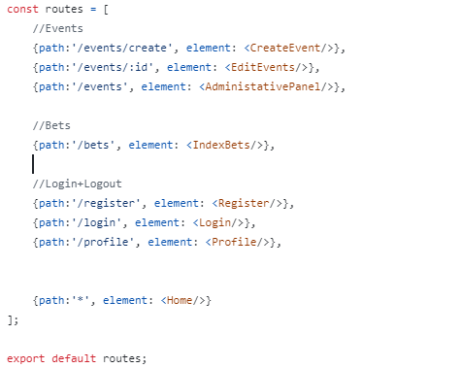
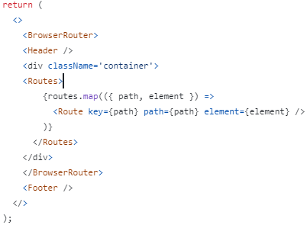

React Router
React Router — решение для переключения и маршрутизации страниц React
1. Routes прописаны в отдельном файле routes-config
2. Затем происходит маппинг в App.tsx
Кроме того, в библиотеке есть полезные хуки, например useLocation и useNavigate

Slide 8
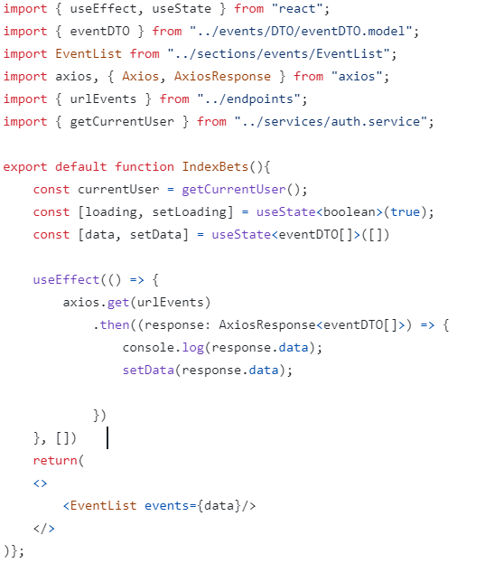

Axios
Для выполнения HTTP запросов к серверу
использовался Axios
Можно отметить:
Удобство XMLHttpRequests запросов из браузера
Преобразование данных запроса в нужный тип, например eventDTO[]
Перехватчики запроса перед их отправкой, например для добавления JWT Token в Header

Slide 9

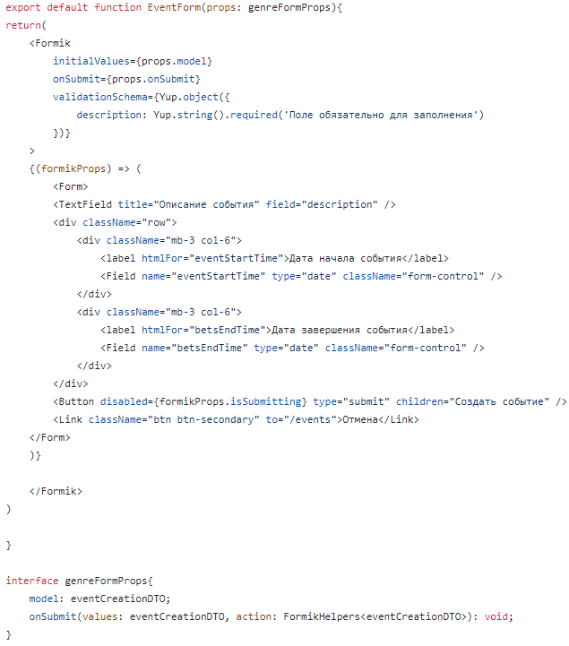
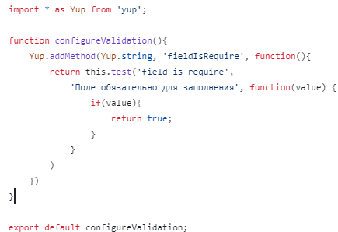
Bootstrap 5, Formik + Yup
Bootstrap — применялся для упрощения верстки страниц
Formik — это библиотека для управления состоянием формы, валидации и отправки
Yup — это библиотека для валидации объектов JS. Она позволяет описать схему валидации объекта validationSchema и добавить собственные методы валидации

Slide 10
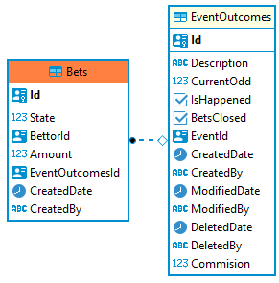
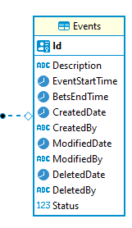
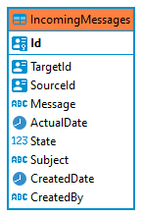
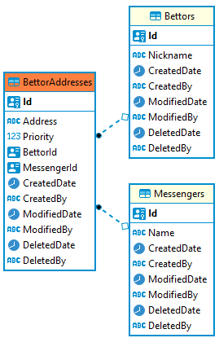
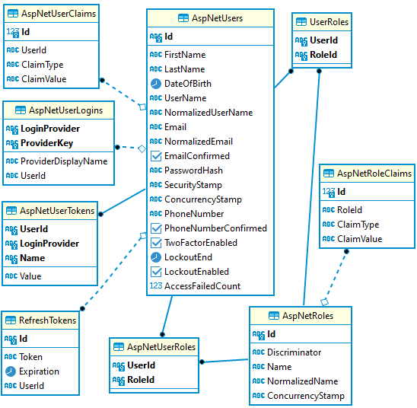
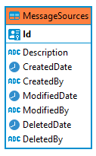
Схемы реляционных БД
betsDb
notificationDb
identityDb

Slide 11
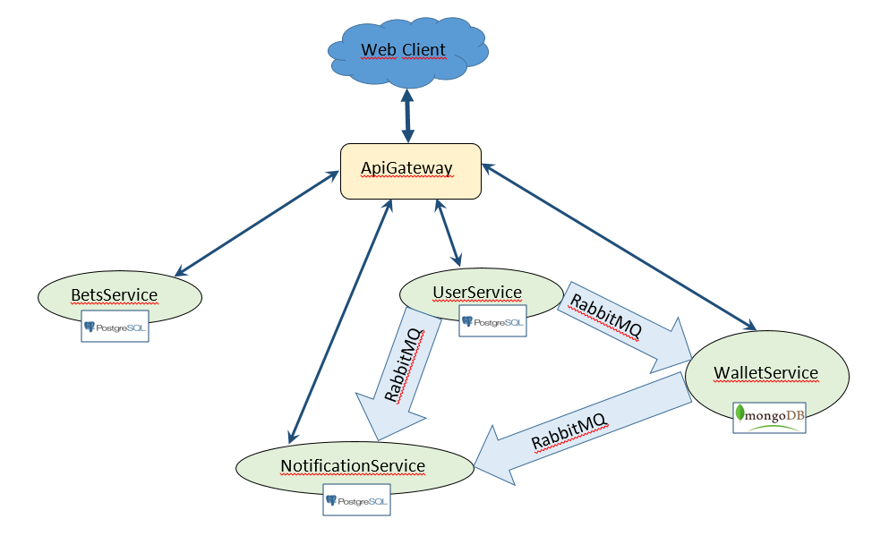
Схема взаимодействия микросервисов

Slide 12
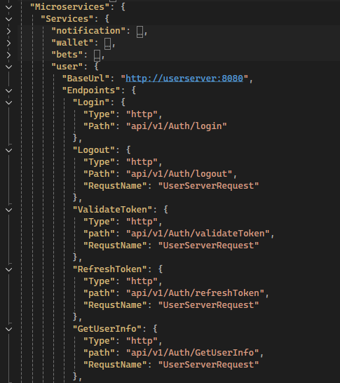
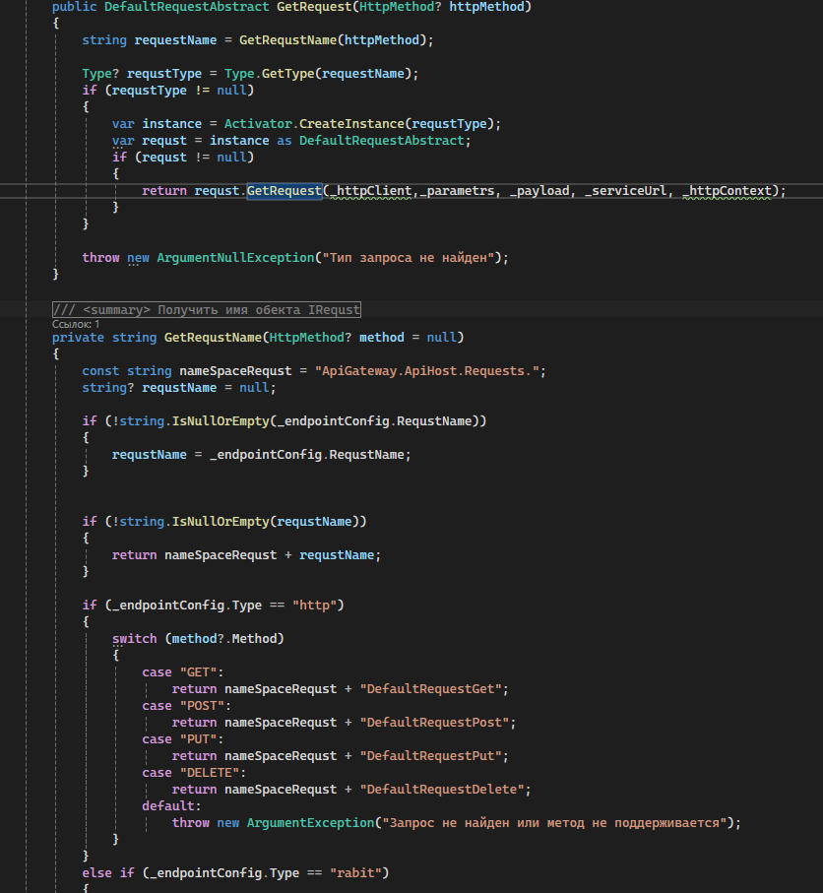
ApiGateway
В нашей микросервисной архитектуре мы используем самописный API Gateway, который обеспечивает централизованную маршрутизацию запросов к сервисам. Основные функции
Конфигурация адресации. Настройка маршрутов осуществляется через файл конфигурации, что упрощает управление и масштабирование системы.
Настройка авторизации и уровней доступа. Управление доступом на основе ролей повышает безопасность, контролируя доступ пользователей к сервисам.
Маршрутизация через MediatR. Запросы обрабатываются с помощью MediatR, что поддерживает паттерн CQRS и улучшает читаемость кода.
Кастомная логика перенаправления. Параметр "RequestName" позволяет реализовать индивидуальную логику обработки запросов, адаптируя систему под специфические бизнес-требования.
Самописный API Gateway обеспечивает гибкость и безопасность, позволяя быстро адаптироваться к изменениям и новым вызовам бизнеса.

Slide 13
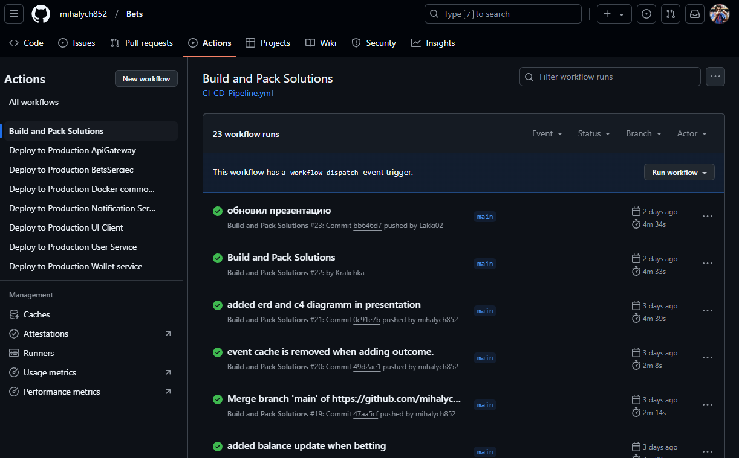
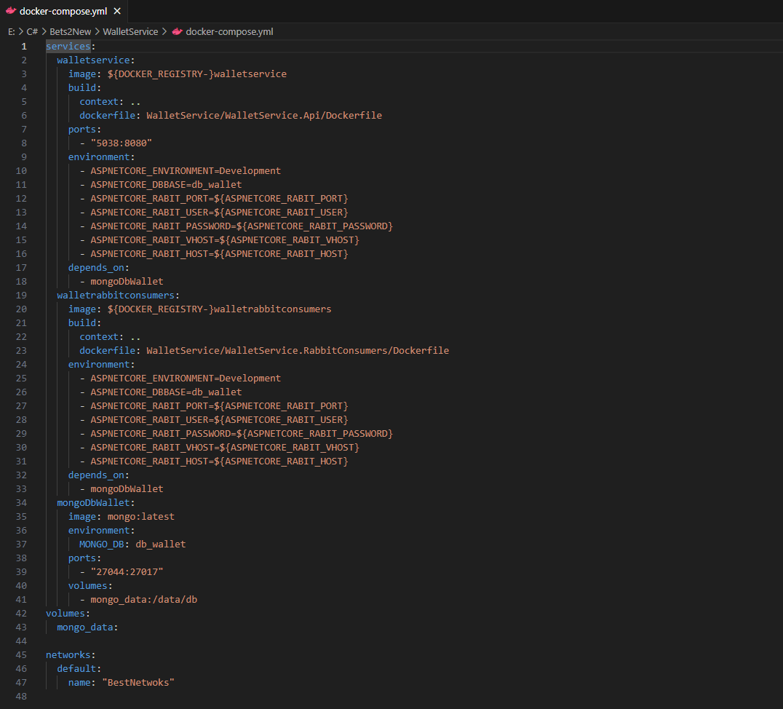
Процесс деплоя приложения
Деплой нашего приложения автоматизирован и включает несколько ключевых этапов:
Автоматический деплой при коммите. При каждом коммите в ветку main запускается автоматический workflow через GitHub Actions. Этот процесс доставляет обновленный репозиторий на удалённый виртуальный сервер (VM).
Ручные workflows для сервисов. Дополнительно настроены 7 workflows, которые запускаются вручную для каждого сервиса. Эти workflows повторно билдят Docker-контейнеры и перезапускают соответствующие сервисы.
Docker Compose. Каждый сервис описан в отдельном файле docker-compose.yml, что упрощает управление контейнерами. Все сервисы связаны общим сетевым пространством "BetsNetwork", что позволяет им взаимодействовать друг с другом через DNS-имена, заданные в Docker Compose.

Slide 14
Выводы
1. Не все изначально поставленные цели выполнены, логику пришлось минимизировать, но освоили новые технологии.
2. Трудности возникли с распределением времени, изначально неправильно рассчитали свои силы и планировали.
3. С момента продумывания бизнес-логики и архитектуры написание проекта заняло примерно полгода.
4. Полезность проекта единогласно оценили в 9 баллов.
5. Дальше хотелось бы применить в проекте сагу, Kafka, SignalR, gRPC, добить бизнес-логику.
6. Дальше планируем применять полученные знания на практике в работе.

Slide 15


Ответьте на вопросы одногруппников и преподавателей и получите обратную связь на свою работу
Вопросы и рекомендации
+
–
если есть вопросы
если вопросов нет

Slide 16

Спасибо за внимание!

